Slide 1
Grap Your Time
姓名 | 學號
鍾承翰(Hank) | 106598024
楊子冊(Andy) | 106598054
吳彥銘(Johnson) | 106598060

Slide 2
Outline
Problem Statement
Use Case Diagram
Demo Use Case
Project Information
Design And Implement
Lessons Learn

Slide 3
Problem Statement
在求學過程中，我們往往不知道該如何有效運用時間，而最根本的原因就是不確定將時間花在哪裡，而渾渾噩噩地過著日復一日的生活。因此我們需要有一個軟體能夠幫我們紀錄除了上課時間之外還做了哪些事情，並最後可以用簡單的圖表來呈現讓使用者可以知道時間都花在甚麼事情上，進一步去調整每件事情時間的分配。
對於學生們來說，可以藉由此軟體記錄下自己做的事情及時間。如果你想知道每段時間做了什麼，花了多少時間，只要設定日期範圍，即可產生相對應的圖表。
圖表顯示出這段時間內每項事情及其所花費的時數，藉此思考事情的規劃到底是不是有效率的。

Slide 4
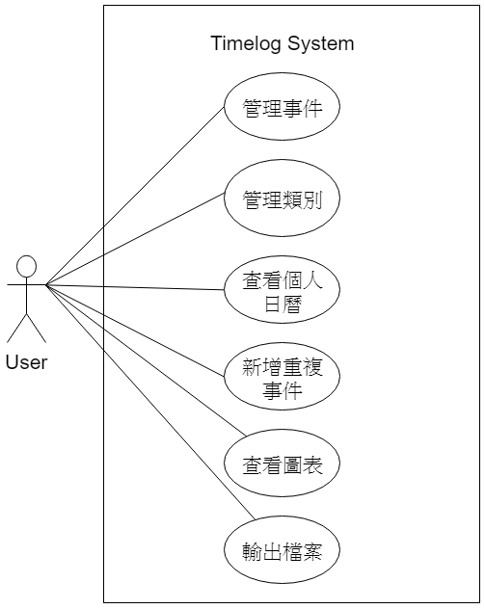
Use Case Diagram

Slide 5
Demo Use Case

Slide 6
Project Information
Project Information
LOC of production code
The number Classes of production code
The number of Methods of production code X
The number of unit tests (testXXX)
LOC of test code
Team member Johnson time efforts (hours) | 74
Team member Hank time efforts (hours) | 88
Team member Andy time efforts (hours) | 65
Total time efforts (hours) | 227

Slide 7
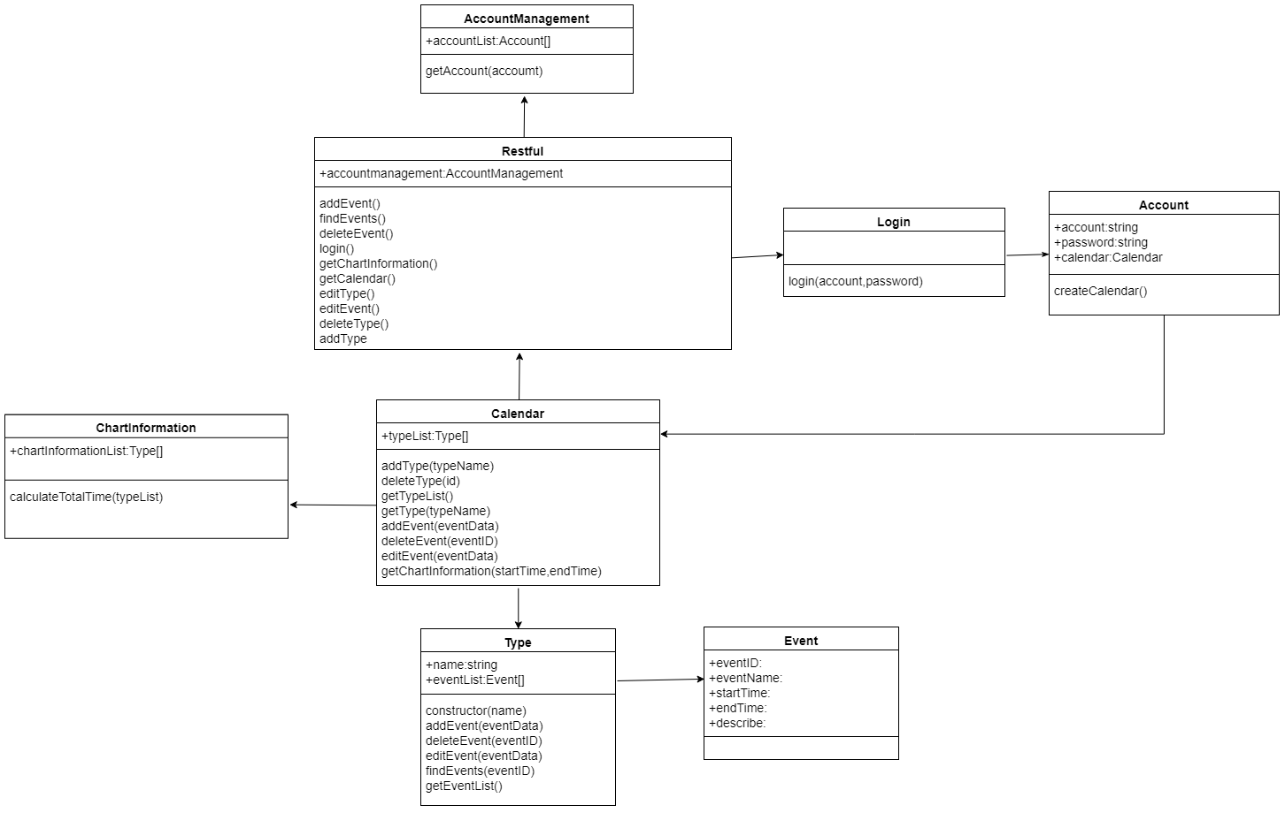
Design And Implement
Design Class Diagram

Slide 8
Design And Implementation
Design Class Diagram (add Event)

Slide 9
Design And Implementation
Design Sequence Diagram (add Event)

Slide 10
Design And Implementation
Design Class Diagram (add Event)

Slide 11
Design And Implementation
Design Class Diagram (add Event)

